Slide 1
La Plateforme Marseille

Slide 2
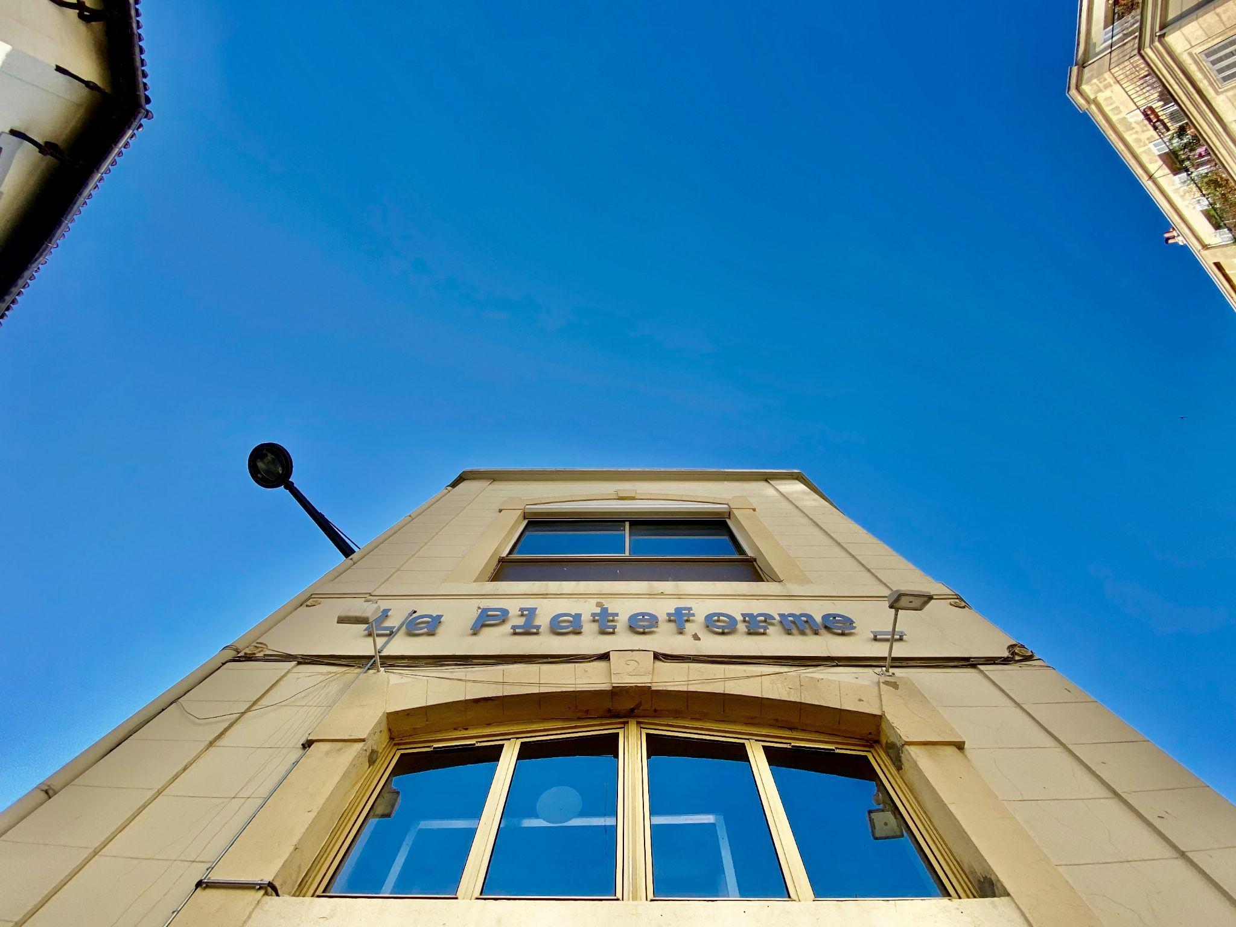
QUI SOMMES NOUS ?
Association fondée en 2019, dédiée à l’éducation, la formation et l’inclusion dans les métiers du numérique.
Notre mission : rendre l’enseignement du code et des compétences numériques accessible à toutes et tous, sans distinction d’âge, de diplôme ou de parcours.

Slide 3

NOS MISSIONS
Former et orienter vers les métiers du numérique
Encourager la mixité et la diversité dans la tech
Proposer des actions concrètes d’inclusion numérique
Créer un écosystème d’innovation sociale, culturelle et technologique

Slide 4
Formations numériques inclusives
Tumo Marseille : éducation numérique créative pour les jeunes
Cyber Park : sensibilisation à la cybersécurité
Actions femmes & tech : Girls Tech Day, Become Tech, Wifilles…
PROGRAMMES PHARES

Slide 5
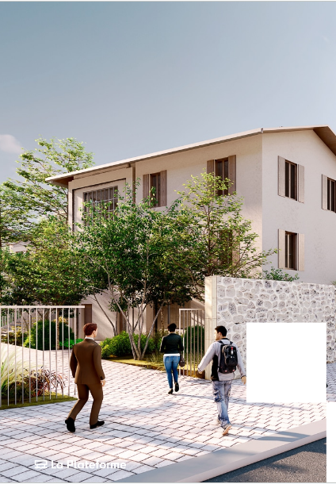

Programme extrascolaire innovant pour les 12–18 ans, en partenariat avec TUMO Center
3 phases : pré-orientation, autoformation, labs projets
8 domaines : animation, graphisme, robotique, jeu vidéo, etc.
Objectif : éveiller la créativité et les vocations tech
192 jeunes accueillis en 2024, dont 50 filles

Slide 6


Espace immersif et ludique de sensibilisation à la cybersécurité (14–18 ans)
Activités : escape game, labs, rencontres pros
1re édition à Marseille en 2024 avec Advens et Mailinblack
Objectif : mixité, inclusion, prévention numérique
2025 : déploiement à Lille (400 jeunes visés)

Slide 7
CHIFFRES
CLEFS
+ 6 ans d’existence
+2 000 bénéficiaires directs
500 m² d’espace pédagogique
13 salariés
50 % de participantes filles visées
Nouveaux sites en 2025 (Lille)

Slide 8
POURQUOI SOUTENIR LA PLATEFORME ?
Favoriser l’égalité des chances et la mixité
Offrir des parcours gratuits à des publics éloignés
Encourager des vocations dans la tech
Contribuer à une société numérique plus inclusive

Slide 9

CONTACTS
Cyril ZIMMERMANN, Président
06 03 34 22 35
cyril@laplateforme.io
Julien PHILIP, Secrétaire Général
06 84 01 04 86
julien.philip@laplateforme.io

